Slide 1
探究性实验
实验大作业

Slide 2
实验大作业目的
对学生汇编语言程序实验课编程能力整体考查
考查学生团队合作编程的效率和团队学习能力
具有一定的挑战性

Slide 3
实验大作业要求
编写一个病毒传染程序virus.exe，运行 virus.exe能将病毒传染给DOS当前文件夹所有EXE文件，已感染病毒EXE文件不重复传染。
编写一个杀病毒程序kill.exe，运行 kill.exe能将DOS当前文件夹所有感染病毒EXE文件杀毒，未感染不杀。
编写一个防病毒程序defend.exe，运行 defend.exe后再运行virus.exe或感染病毒的EXE文件，报警并自动杀毒。无毒文件正常运行。

Slide 4
大作业评分办法
实验分组完成，一组一般5人最多6人，选一组长，学习委员负责分组名单发给老师，没小组的期末大作业没分数。
组长：期末（待定）上传本组（1）实验报告 （2）程序源码 （3）组员（包括自己）完成的工作说明及评分（百分制）。
老师每组抽查一名组员对大作业实验内容进行讲解（期末课堂）。
老师会根据实验报告，抽查结果给出每组平均分，再根据组长评分，给出每个组员得分，大作业占本学期实验成绩35%。

Slide 5
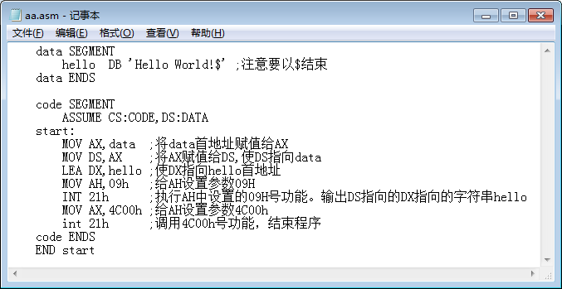

一、正常不带毒exe文件：(用大文件如debug.exe加分)
多准备几个文件，观察在文件夹下debug情况：1、被感染，2、感染其他文件，3、杀毒后

Slide 6

二、带毒exe文件：
1、运行提示：I’m a virus，然后运作正常程序内容。
2、能将病毒传染给DOS当前文件夹所有EXE文件，已感染病毒EXE文件不重复传染。
3、debug观察带毒文件

Slide 7
三、杀毒文件kill.exe：
1、运行 kill.exe能将DOS当前文件夹所有感染病毒EXE文件杀毒，未感染不杀。
2、运行提示： DOS当前文件夹哪些exe文件被病毒感染，提示杀毒完毕。
3、debug观察带毒文件和已杀过毒的文件前后变化。

Slide 8
四、防病毒文件defend.exe ：
1、运行 defend.exe后，再运行感染病毒的EXE文件，报警并自动杀毒。
2、运行提示：正在运行感染病毒的EXE文件，不让感染病毒的EXE运行。并自动杀毒，提示杀毒完毕。
3、未染病毒文件正常运行。
4、debug观察感染病毒和已杀过毒的EXE文件。

Slide 9
五、参考资料
用汇编写的病毒代码 https://blog.csdn.net/longxin5/article/details/83635844
自己可以百度更多的资料进行学习

